Slide 2
Жили были Нолик, Единичка, Тройка, Пятерка, Девятка.

Slide 3
Цифры часто хвастались друг перед другом.

Slide 4
Единичка говорила, что она самая ровная. Тройка говорила, что она самая волшебная. Пятёрка говорила, что её любят все школьники. Девятка говорила, что она среди всех самая большая.

Slide 5
И один только Нолик не знал, чем ему похвастаться. Его не любили цифры и даже не разговаривали.

Slide 6
Как-то раз посадила Единичка репку. Выросла репка большая. Пошла Единичка репку тянуть. Тянет-потянет, а вытянуть не может.

Slide 7
Позвала Единичка Тройку, тянут-потянут, а вытянуть не могут. Позвали на помощь Пятёрку, тянут-потянут, а вытянуть не могут.

Slide 8
Решили позвать на помощь Девятку, тянут-потянут, вытянуть не могут. Устали цифры, присели отдохнуть.

Slide 9
В это время, мимо катился Нолик и он решил предложить им свою помощь. Цифры рассмеялись и сказали : «Какая от тебя помощь!» Обиделся нолик и укатился. Три дня старались, но ничего у них не получилось.

Slide 10
Уставшие пошли цифры к Нолику, извинились и позвали его на помощь.

Slide 11
Встал Нолик рядом с Единичкой и превратилась она в Десять. Встал Нолик рядом с Тройкой и превратилась она в Тридцать. Встал Нолик рядом с Пятёркой и превратилась она в Пятьдесят. Встал Нолик рядом с Девяткой и превратилась она в Девяносто! Стали цифры больше, сильнее! Потянули все вместе и вытянули репку.

Slide 12
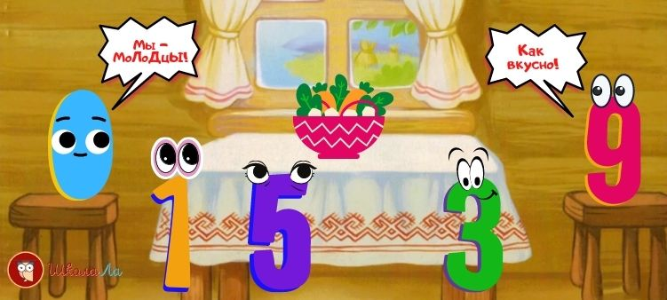
Обрадовались цифры, и стали с Ноликом дружить.

